Slide 1
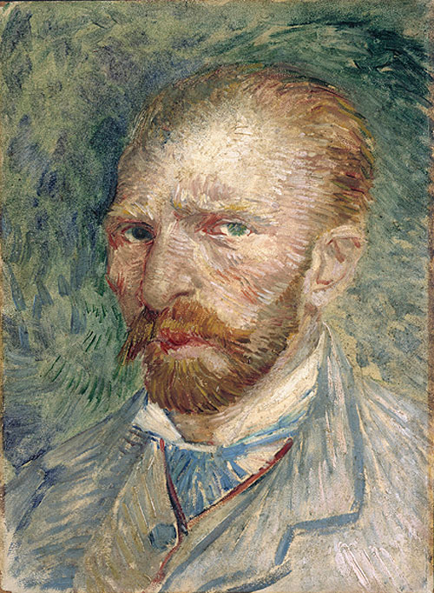
梵谷

Slide 2
目錄
1.大家對梵谷的印象
2.梵谷的一生
3.梵谷的介紹
4.星夜
5.有烏鴉的麥田
6.向日葵(共七幅)
7.後印象派
8.隆河上的星夜
9.梵谷的戀愛故事
10.梵谷割耳事件
11.梵谷的繪畫風格
12.梵谷的繪畫風格(三時期)
13. 梵谷自畫像
14. 梵谷自畫像(割耳事件)
15.梵谷自畫像(1889年)
16.梵谷的朋友高更
17.梵谷和高更的個性
18.活動

Slide 3

大家對梵谷的印象
不深入了解梵谷的人，大多數都只記得梵谷神經質或是憂鬱，梵谷個性雖然有神經質和憂鬱這兩個特點，但是他還有一個重要的個性:悲天憫人，神經質和憂鬱以及悲天憫人這三個特點，從梵谷的畫裡就可以看出來了。
那梵谷學過什麼?這個問題應該是多數人無法回答的

Slide 4
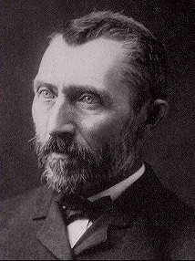
梵谷的一生
1861年梵谷開始接受教育，在學習語言包括法語、德語及英語，但在1868年3月中斷學業，並在1869年7月在國際藝術品交易商公司見習。經歷了短暫的教職生涯後，他成為傳教士，向貧困的採礦工人傳教。直到大約27歲時，梵谷才開始了他的畫家生涯；然而，在他生前的最後十年間，卻創作了超過二千幅畫。
右圖是梵谷的照片
梵谷生於1853年，死於1890年，享年37歲。
梵谷於1853 年 3 月 30 日，在荷蘭津德爾特出生;
於1890 年 7 月 29 日，法國瓦茲河畔歐韋去世

Slide 5
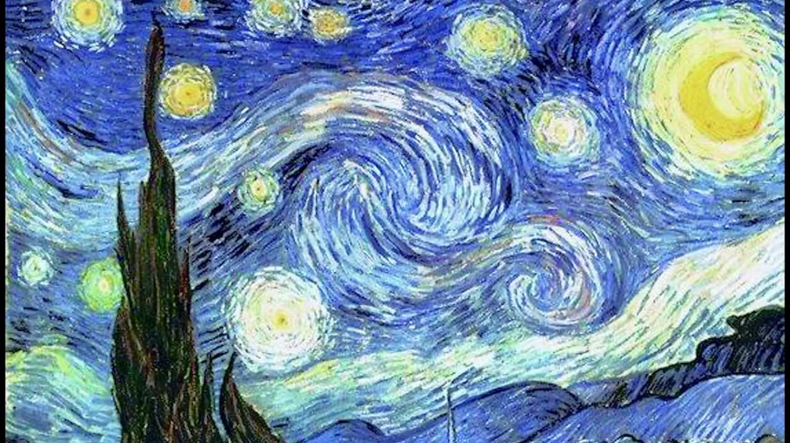
梵谷的介紹
梵谷的全名是:文森·威廉·梵谷，是荷蘭牧師之子、荷蘭後印象派畫家，梵谷的作品，如《星夜》、《向日葵》、 《有烏鴉的麥田》 等，現已躋身於全球最具名、廣為人知的藝術作品的行列。
右圖就是星夜

Slide 6
星 夜
星夜是梵谷在1889年的作品，這時候的梵谷已經住進精神病院，而《星夜》是在醫生允許梵谷白天可以外出的條件下所創作，而其作品所描述的風景也正是精神病院所在地聖雷米。作品充滿憂鬱精神和悲劇性幻覺。目前收藏於紐約現代藝術博物館。

Slide 7
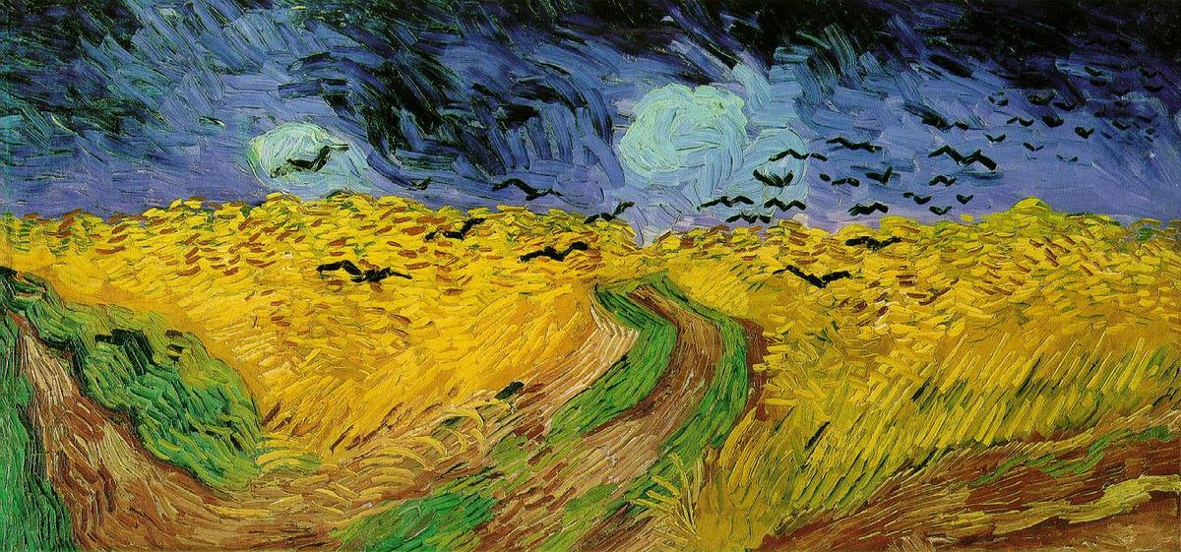
有 烏 鴉 的 麥 田
有烏鴉的麥田是創作於1890年7月的一幅油畫，通常的解釋是，這幅畫是以黑暗，嚴酷的天空顯示了梵谷的精神狀態困擾，與徘徊不決的通往不同方向的三種途徑，與黑色烏鴉架空的預示。目前收藏於梵谷博物館

Slide 8
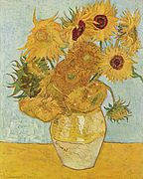
向日葵
當中有3幅繪有15朵向日葵，另有兩幅繪有12朵向日葵。梵谷1888年8月在法國南部阿爾勒繪畫了第一幅15朵的《向日葵》和第一幅12朵的《向日葵》
梵谷畫的向日葵總共有七幅，第一幅是《花瓶裡的十二朵向日葵》創作於1888年8月，收藏於德國慕尼黑新美術館

Slide 9
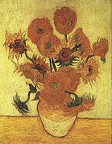
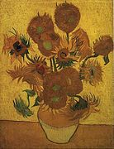
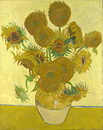
向日葵
第二幅是《花瓶裡的十五朵向日葵》創作於1888年8月，藏於英國倫敦的國家畫廊，梵谷總共創作了三幅《花瓶裡的十五朵向日葵》，其中有兩幅是在1889年1月創作的，另外兩幅分別藏於荷蘭阿姆斯特丹梵谷博物館以及日本東京的損保日本東鄉青兒美術館

Slide 10
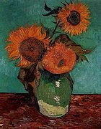
向日葵
第三幅
《花瓶裡的三朵向日葵》
創作於1888年8月，私
人收藏

Slide 11
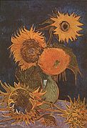
向日葵
第四幅
《花瓶裡的五朵向日葵》
創作於1888年8月，毀於
第二次世界大戰

Slide 12
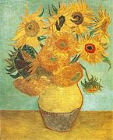
向日葵
最後一幅是
《花瓶裡的十二朵向日葵》
創作於1889年1月，目前
藏於美國費城的費城美術館

Slide 13
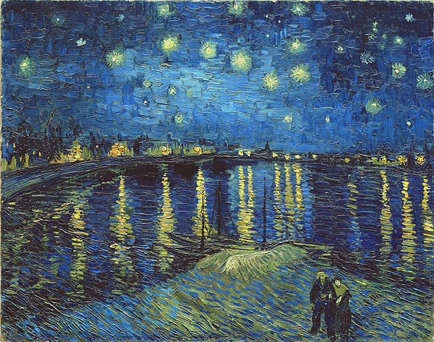
後印象派
後印象派:是印象派發展而來的一種油畫流派。
在19世紀末，許多曾受到印象主義鼓舞的藝術家開始反對印象派。
轉捩點發生於1882年愛杜爾·馬奈獲頒法國國家榮譽獎，和1874年
至1886年止的印象派畫家聯合畫展，這些藝術家們不滿足於刻板片
面的追求光色，強調作品要抒發藝術家的自我感受和主觀感情，於
是開始嘗試對色彩及形體表現因素的自覺運用。
後印象派作品，
例如:梵谷的:《隆河上的星夜》

Slide 14
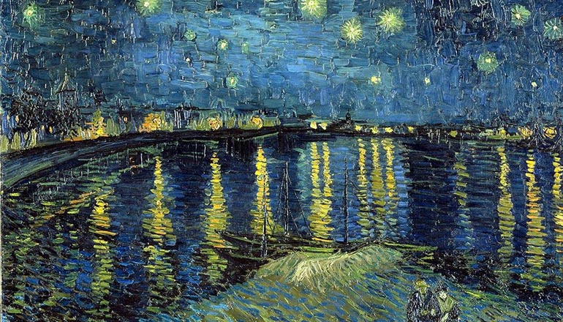
隆 河 上 的 星 夜
梵谷於1888年創作的著名油畫。顯示了法國南部城市 亞爾的隆河上的夜景。收藏於奧塞美術館

Slide 15
梵谷的戀愛故事
梵谷初戀的對象是愛修拉，但是她已有未婚夫，梵谷因而被愛修拉斷然拒絕了。但是梵谷心中的愛苗已生，無法接受失戀的打擊，即使是已經離開了愛修拉的家，但是梵谷為了要再與她見面，曾經多次孤獨地走了二天一夜的路，到她家門外偷看她，可見梵谷對愛情的執著。
有人說梵谷的初戀女生叫愛修拉，有人說叫尤琴
梵谷的愛情故事目前和割耳事件一樣，沒有正確的答案，但大多數人聽到的梵谷初戀女孩的名字是愛修拉。

Slide 16
梵谷割耳事件
對於梵谷割耳事件有很多說法，德國藝術史專家表示，梵谷的耳朵是好朋友高更割掉的。不過，梵谷為了保護高更，對外宣稱是自己割掉的。
有人說是1888年12月23號晚上， 梵谷精神病發作，拿了一把刮鬍刀，把自己的左耳割掉了。割掉以後他還繼續畫畫，差點因為流血過多丟了性命。
有人的說法是，梵谷與高更起爭執，精神狂亂的梵谷不但拿剃刀想殺高更，之後更割了自己的左耳。
大家常聽到的說法是，兩人爭吵時，高更撂下要回巴黎的狠話，梵谷受不了刺激而割耳，等說法。
因為歷史久遠，誰也無法確定哪個說法說的是對的。

Slide 17
梵谷的繪畫風格
梵谷的畫風可分三個時期:
1.『荷蘭時期』〈1880~1886年〉
2.『巴黎時期』〈1886~1888年〉
3.『全盛時期』〈 1888~1890年〉

Slide 18
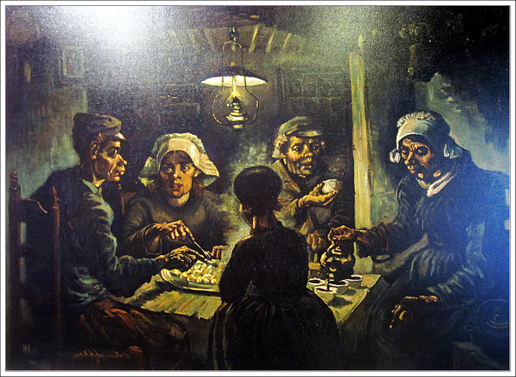
荷蘭時期
『荷蘭時期』〈1880~1886年〉： 是以巴比松畫派為主，
代表人物如 米勒、盧梭等。
其代表作為『食薯者』。
巴比松畫派:1830年到1840年在法國
興起的鄉村風景畫派。
應該畫派的主要畫家都住在 巴黎南郊
約50公里的楓丹白露森林附近的巴比
松村， 所以1840年後 這些畫家的作品
被合稱為「巴比松派」

Slide 19
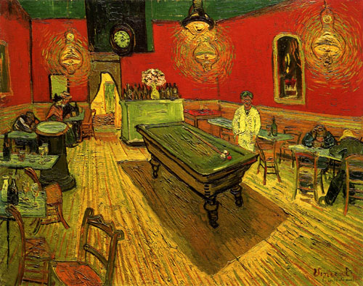
梵谷的繪畫風格
梵谷在荷蘭時期所表現的繪畫特色是：用色陰暗，造型滯重，例如:夜間咖啡館，描繪主題主要為農民及其農務。

Slide 20
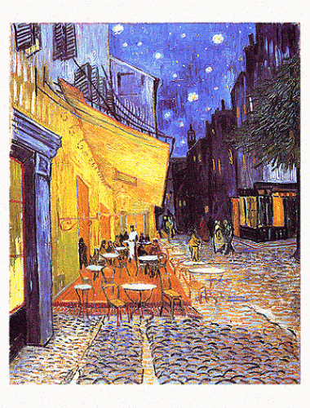
巴黎時期
『巴黎時期』〈1886~1888年〉： 是以印象派為主, 著重色彩、線條、 構圖。
作品有:
1887年:《在阿爾的臥室》
1888年:《夜間咖啡館》
1888年:《夜晚露天咖啡座》等作品
右圖是1888年的作品:夜晚露天咖啡座

Slide 21
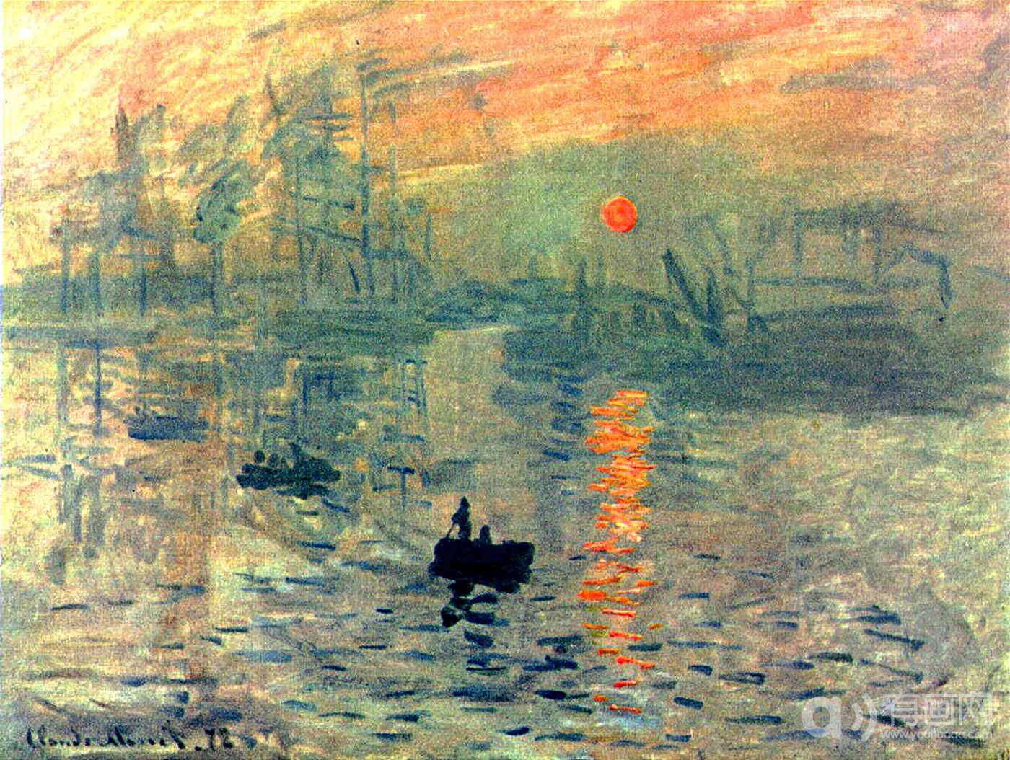
印象派
印象派這個名稱是由法國畫家莫內的一幅風景畫《印象：日出》得來的。
1874 年，有 30 位巴黎的青年藝術家為了挑戰當時學院派的繪畫原則，獨立舉辦了與官方沙龍相抗衡的畫展。
這次畫展受到了輿論的奚落，人們隨便地以莫內的這幅畫為他們取上「印象主義者」的稱號。其實印象派藝術家的氣質和造詣各不相同，追求的理想也各自有異。

Slide 22
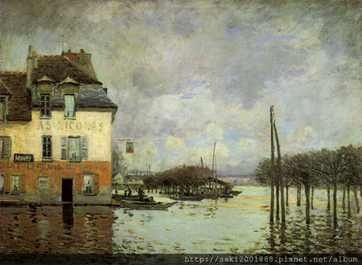
印象派繪畫特色
印象派繪畫的特色在於借助光與色的變幻來表現畫家在瞬間之際所捕捉到的印象。
他們認為從表現光的過程中，就可以找到繪畫藝術的一切。
因此，印象派繪畫技法的基本原理就是色彩分解，換句話是運用光譜中的七種純色作畫。
像這樣，在畫布上只並列不同純色而讓觀者憑自己的視覺自行加以調合的做法，可以保持每一種純色的新鮮和光彩，從而創造出更強烈的發光度。
右圖是印象派畫家:希斯里的馬里港洪水

Slide 23
全盛時期
『全盛時期』〈 1888~1890年〉： 是他的畫作最有靈性的時期，恍如有神、魔附身一般。畫松如綠燄，畫麥如黃濤，畫星空如一叢叢燃燒的 菊花。
代表作為:《星夜》

Slide 24
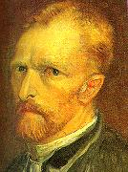
梵谷的自畫像
梵谷的自畫像有35幅，主要是他沒有錢可請模特兒，而且他一直默默無聞，沒有人願意花錢請他畫肖像，他認為要提高繪畫技巧最快、最可靠的方法就是畫人物，因此他就看著鏡子畫自己。
右圖是梵谷於1886年畫的第一幅自畫像

Slide 25
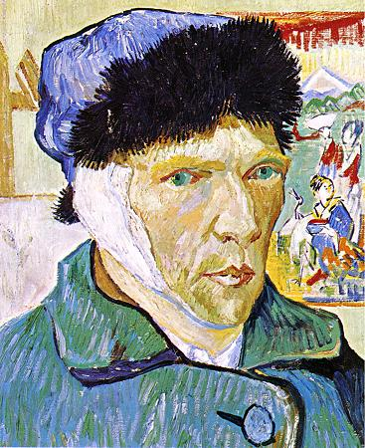
梵谷自畫像(割耳事件)
這幅梵谷著名的〈耳朵綁上繃帶的自畫像〉，是梵谷割掉耳朵後的自畫像。
在梵谷的自畫像裡，纏上繃帶的地方，看起來割掉的是右耳，不過當時梵谷作畫時，應為對著鏡子作畫，所繪的人像左右相反，因此割掉的耳朵，應該為左耳。
創作時間為1888年

Slide 26
梵谷自畫像
1889年9月，在割耳事件後過了一年，梵谷畫了他的最後一幅自畫像。
右圖就是他的最後一幅自畫像

Slide 27
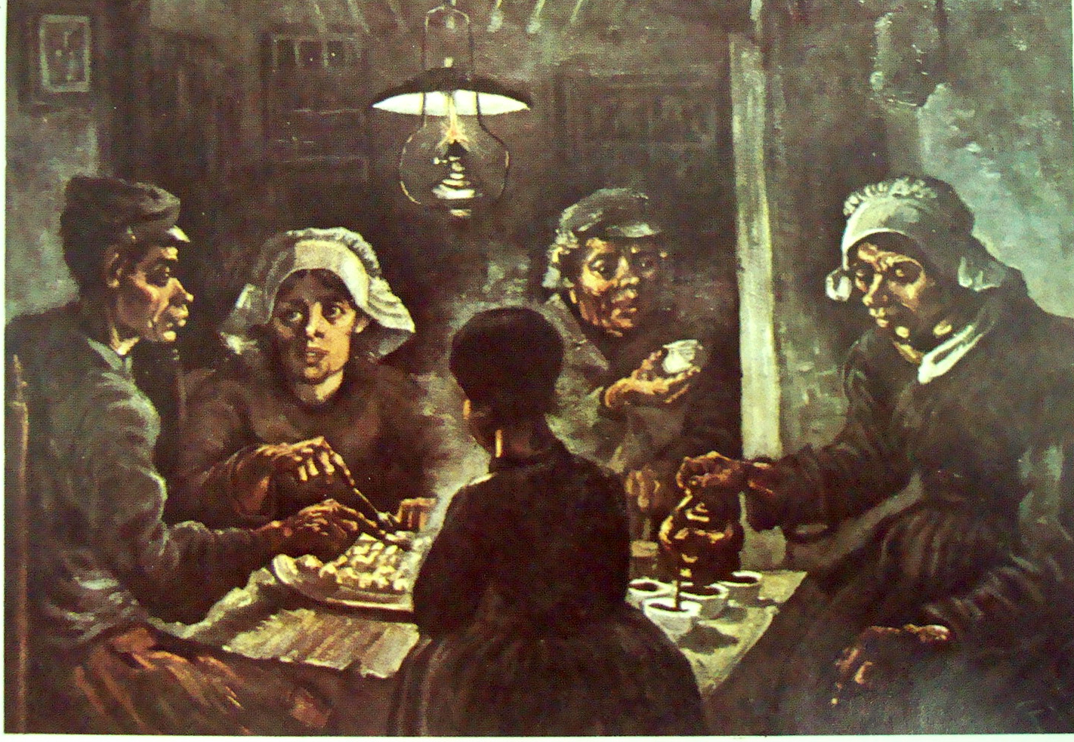
梵谷和高更為什麼反對印象派?
印象派畫家的風景畫，把過去被忽略的許多現實的色調變成為主角，這無疑是印象主義作出的巨大貢獻。
但是由於藝術家的全部注意力都集中在光線和空氣對色彩的影響，使得畫布上所描繪的受光物變得越來越不重要了。
印象派畫家不關心作品(作品裡人物)的思想性，是一個根本性的缺陷。
梵谷和高更的作品是把人受的苦難繪畫出來，他們比較著重人物的思想性，而印象派卻剛好相反，這也是梵谷和高更反對印象派的原因。

Slide 28
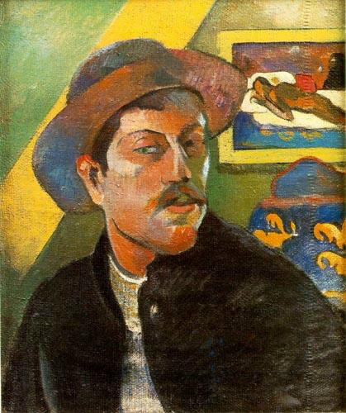
梵谷的朋友高更
高更本來家財萬貫，為了藝術，他放棄這一切，不僅妻離子散，被朋友遺棄，而且就此落魄潦倒。高更跟梵谷一樣，不肯居就當時的印象派主流，堅持走自己的風格，當然，這也是他窮困潦倒之因。
而這一切表現，都是把藝術作為一種救贖、透過藝術向腐化社會抗議的梵谷所衷心共鳴的。

Slide 29
梵谷和高更的個性
梵谷在1888年2月赴法國南部的阿爾勒旅居，並邀請高更同住，高更於10月來訪，12月離去，同住了兩個月。
梵谷與高更終究個性差異太大，高更反叛、我行我素、自負甚深，而梵谷悲天憫人、憂鬱、對所愛的人又很固執、很神經質，其實兩人相處在一起時是很大的磨難。
這樣的相處，不到三個月，高更就受不了想離開了。於是梵谷上演藝術史上很有名的「割耳」事件。
這是割耳事件的另一個說法，也是大家最常聽到的版本。

Slide 30
活動
請畫出梵谷的作品:星夜，
不用完全一樣，細節也可以忽略，畫不好也沒關係，
但是絕對不可以不認真畫。
(認真畫的可在考試裡加五分)

Slide 31
